Slide 1

BIOLOGIYA
10 - SINF
6-AMALIY MASHG‘ULOT.
MAVZU: Jins
genetikasiga
doir masalalar
yechish
‘
‘

Slide 2
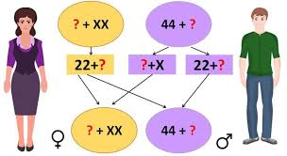
Mavzuni mustahkamlash
44 + XX
22 + X
44 + XX
44+XY
22 + X 22 + Y
44+XY
So‘roqlar o‘rnini to‘ldiring.

Slide 3
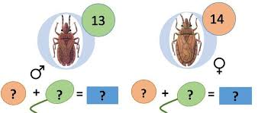
Mavzuni mustahkamlash
Qandala erkagida 13ta, urg‘ochisda 14ta xromosoma mavjud
♂ 7 + 6 = 13
♀ 7 + 7 = 14
Rasmda berilgan organizm nomini yozing. So‘roqlar o‘rnini to‘ldiring.

Slide 4



Mavzuni mustahkamlash
Izogamiya, ulotriks
Geterogamiya,
xlamidomonada
Oogamiya, hayvonlarda

Slide 5
DARS REJASI
Jins genetikasiga doir masala yechish
Monoduragay bo‘yicha masala yechish
Diduragay bo‘yicha masala yechish
Triduragay bo‘yicha masala yechish

Slide 6
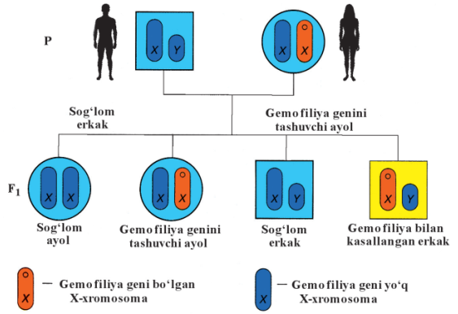
Jins genetikasi
Sog‘lom erkak va ayol oilasida gemofiliya bilan kasallangan o‘g‘il tug‘ilgan. Shu oila genotipini aniqlang.
belgi | gen | genotip
Sog‘lom | X^{H} | X^{H}X^{H}; X^{H}X^{h;} X^{H}Y
Gemofiliya | X^{h} | X^{h}X^{h;} X^{h}Y
P ♀ X^{H}X^{h} x ♂ X^{H}Y
G X^{H} X^{h} X^{H} Y
F X^{H}X^{H} X^{H}X^{h} X^{H}Y X^{h}Y
s ♀ s ♀ s ♂ g ♂
Javob:
♀ X^{H}X^{h}
♂ X^{H}Y
♂ X^{h}Y

Slide 7
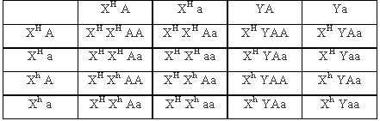
Diduragay bo‘yicha masala
Odamda gemofiliya X-xromosomaga birikkan holda, albinizm autosomaga birikkan holda retsessiv belgi sifatida irsiylanadi. Sog‘lom oilada ikkala kasallik belgisiga ega farzand tug‘ilgan. Qolgan farzandlarning genotipik sog‘lom tug‘ilish foizini toping.
X^{H -} Sog‘lom
X^{h -} gemofiliya
A – normal
a – albinizm
P ♀ X^{H}X^{h} Aa x ♂ X^{H}YAa
16 – 100%
1 – x = 6,25%

Slide 8
Diduragay bo‘yicha masala
Odamda gipertoniya geni autosomaga bog‘liq dominant holda, ko‘zning optik distrofiyasi retsessiv, X - xromosomaga birikkan holda irsiylanadi. Ikkala belgi bo‘yicha geterozigota ayol sog‘lom erkakka turmushga chiqdi. Ushbu nikohdan har ikkala belgi bo‘yicha gomozigota genga ega bo‘lgan farzandlarning tug‘ilish ehtimolini (%) aniqlang.

Slide 9
Diduragay bo‘yicha masala
Odamda rang ajrata olmaslik (daltonizm) va shapko‘rlik genlari jinsiy xromosomada yaqin joylashgan bo‘lib, retsessiv holda irsiylanadi. Ular orasidagi chalkashuv 48 %ni tashkil etadi. Normal ko‘rish qobiliyatiga ega ayol (otasi daltonik, onasi shapko‘r) normal ko‘radigan erkakka turmushga chiqsa, genotip jihatdan sog‘lom farzandlar tug‘ilish ehtimolini (%) aniqlang.

Slide 10
Triduragay bo‘yicha masala
Psoriaz teri kasalligi bo‘lib, bir necha xil irsiy shakllari bor. Ko‘pchiligi autosoma-retsessiv tipda, ayrimlari autosoma dominant tipda birikmagan holda irsiylanadi. Gipertrixoz - quloq suprasida tuklarning o‘sib chiqishi bo‘lib, Y jinsiy xromosomaga birikkan holda irsiylanadi. Psoriazning autosoma dominant tipi bilan kasallangan, qolgan belgilari bo’yicha sog‘ ayol va barcha belgisi bo‘yicha kasal erkak nikohidan uchta belgisi bo‘yicha kasal o‘g‘il tug‘ilgan. (Ota-ona dominant kasallik belgisi bo‘yicha geterozigotali). Farzandlarning necha foizi kasal bo‘ladi?

Slide 11
Mustaqil bajarish uchun topshiriqlar
21-§. 95-97 – betlardagi
mavzuni takrorlash.
97-betdagi masalalarni ishlash.

